Slide 1
Nerbioi-Ibaizabal eskualdeko gazteriaren Diagnostiko-azterketa

Slide 2
Zer bilatzen du diagnostikoak?
1 HELBURUA
2 HELBURUA
3 HELBURUA
Gazteriari zuzendutako errekurtso, programa eta politiken diseinurako orientazio erabilgarriak identifikatu interesa duten eragile sozial ezberdinei zabaltzeko asmoaz.
Eskualdeko herri ezberdinetan gazteei zuzendutako errekurtso eta ekimen publiko zein pribatuei buruzko datuak jaso.
Nerbioi Ibaizabal eskualdeko gazteen ezaugarri sozioekonomikoei buruzko informazio kuantitatibo eta kualitatiboa jaso eta gai ezberdinen inguruan (emplegua, aisialdia, hezkuntza, osasuna…) dauzkaten interes, beharrizan eta eskaerak jaso.

Slide 3
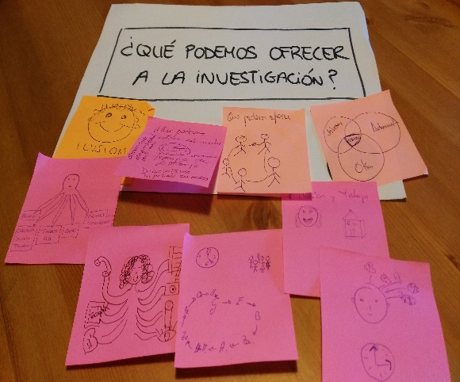
¿Nola eraiki da diagnostikoa?
Bigarren mailako iturrien informazioa
Eragileen informazioa
Gazteen informazioa
GAZTE DIAGNOSTIKOA
Talde
Gidar
ia
Prozesua

Slide 4
Prozesuaren beste zenbait elementu…
Eta analisiari dagokionez…
Partehartzea
Dimentsio aniztasuna
Komunikazioa
Genero perspektiba kontuan duen analisia
Eskualde mailan azterketa egiten duen analisia
Adin ezberdinak kontuan dituen analisia

Slide 5
¿Zein metodologia erabili da?
Bigarren mailako iturriak
Eragile eta errekurtsoei online galdetegia
Gazteei zuzendutako online galdetegia
Gazteekin talde eztabaidak
Mintegia
Eragile esanguratsuenei elkarrizketa

Slide 6
Bigarren mailako iturriak
▪ Diagnostikoak informazio esanguratsua izan dezan bai herri mailako informazioa delako edo bai EAEari dagozkion datu esanguratsuak direlako.
Bigarren mailako iturrietatik datozen datu kuantitatibo esanguratsuak identifikatu.
¿Zertarako?
▪ Sistematizatu eta eguneratu daitezkeen datuez osatutako Adierazle Sistema bat sortu.
EBak zehazten duen norabidea jarraituz sortutako Adierazle Sistema.
150 adierazle dauzka.
Europa mailan proposatzen diren adierazleak ere badauzka.
Gaztedi 2020 dokumentuak zehazten dituen esparruen arabera antolatzen da.

Slide 7
Esanguratsuak diren eragileei elkarrizketak
13 elkarrizketa non 25 pertsonek partehartu dute: gazte teknikariak, kultura teknikariak, GIBetako eta Gazteguneetako arduradunak, emplegu zerbitzuetako arduradunak, etab.
¿Zertarako?
Herriari buruzko informazioa eskaintzeko eta gazteen interes, beharrizan eta eskaeren inguruan beraien iritzia emateko.
Herrian gazteei zuzendutako edo gazteentzako interesagarriak izan daitezkeen errekurtsoak identifikatzeko.

Slide 8
Eragile eta errekurtso ezberdinei zuzendutako online galdetegia
380 bat ekipamendu, errekurtso, zerbitzu, programa, ekintza edo ekimen eskualde osoan (315 errekurtso edo zerbitzutan banatuak).
Gazteei zuzenduak, gazteek erabiliko dituztela baloratu direnak edo gazte portzentai bat dutenak partaide gisa.
Elkarrizketak
ERREKURTSOEN MAPA
%20ak erantzun du
Online galdetegia
¿Zertarako?
Beraien ezagutzatik abiatuz gazteen inguruan duten ezagutza konpartitu alor ezberdinei dagokienez (kirola, kultura, aisia, berdintasuna…)
Gazteek zer nolako erabilera egiten duten errekurtso edo zerbitzu horiei dagokienez.
Gazte partaidetza gehien duten programa edo ekintzak ezagutu.

Slide 9
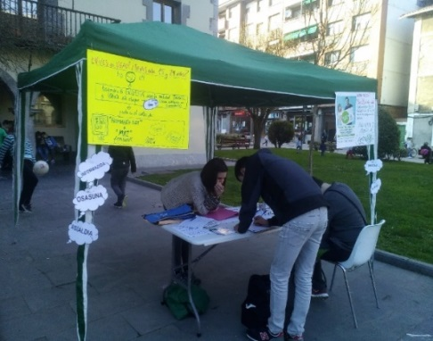
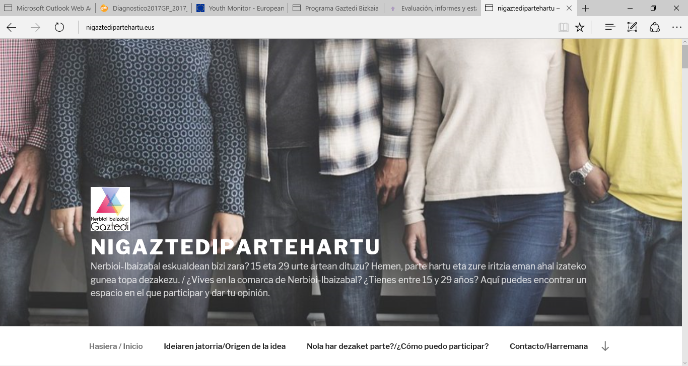
Eskualdeko gazteei zuzendutako online galdetegia
Helburuak:
▪ Gazteek dauzkaten interes, beharrizan eta eskaerak ezagutu.
▪ Gazteek inguruko errekurtsoen inguruan zer nolako ezagutza duten jakin.
Hedapena: sare sozialak, gazteek erabiltzen dituzten espazioak (lonjak, ikasketa gelak, etc.), proiektuaren web gunea.
515 inkesta jaso dira:
%95eko konfidantza maila eta +/- %4,2ko errakuntza maila.

Slide 10
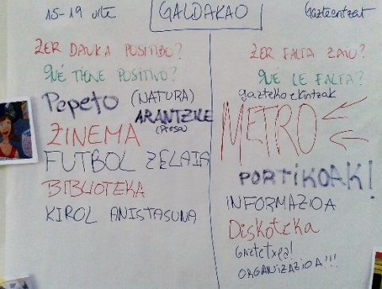
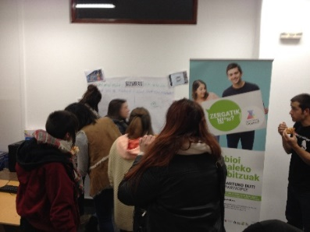
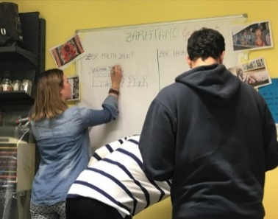
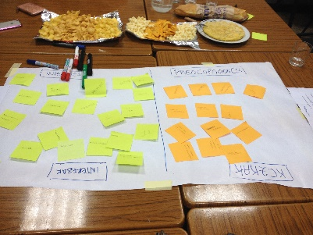
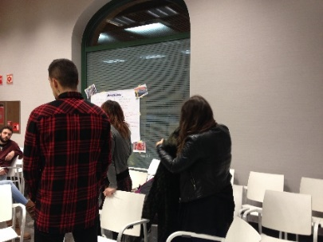
Eskualdeko gazteekin talde eztabaidak
GAI EZBERDINAK TALDE BAKOITZARI EGOKITUAK: enplegua, hezkuntza, kultura, gizarte eskuartzea, cgizarte konpromesua, osasuna, partehartzea.
ERRONKA: Taldeak osatzea.
14 talde eztabaida.
100 gazte baino gehiago.

Slide 11
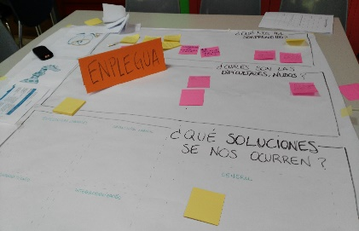
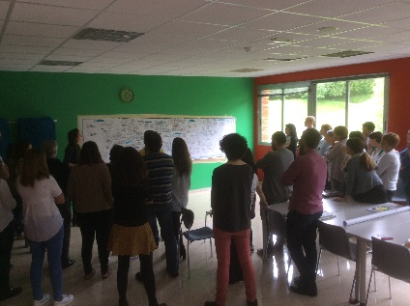
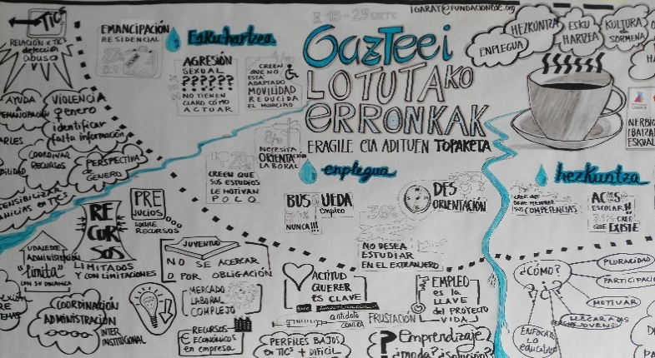
Eskualdeko eragileekin mintegia
HELBURUA: Erronkei buruz hausnarketa egiteko espazio bat sortu eta orientazioak adostu.
PARTEHARTZEA: 41 pertsona: enplegu errekurtsoetako arduradunak, gazte, kultur edo berdintasun teknikariak; gizarte zerbitzu, hezkuntza edo osasun esparruetako eragileak; gaztegune edo GIBetako arduraduna; etc.
MOMENTUKO EMAITZA: Panel grafikoa.

Slide 12
Testuinguru datuak
%35,42Basauri
Gazte indize baxua (%12,5) baina EAEarekin bat datorrena.
Basauri eta Galdakaon gazteen %65,4a bizi da.
Arrigorriaga eta Zaratamon gazte indize nagusienak daude.
Orozko da proportzionalki 15-19 urte bitarteko gazte gehien dauzkan herria.
Orduña eta Ugaok 25 eta 29 urte bitarteko gazte pisu gehien daukaten herriak dira.
Eskualdeko gazteen %7,86a atzerritarra da (Basauri eta Ugaon pisua handiagoa da). %55a gutxi gora behera Basaurin bizi da.
Nerbioi-Ibaizabal
% 29,98
Galdakao
% 13,08
Arrigorriaga
Populazioaren %12,5
15-29 urte bitarteko 13.494 gazte
% 8,57
Etxebarri
% 4,12
Ugao-Miraballes
% 3,82 Urduña
6.491
7.003
% 2,28
Orozko
2006 an baino %30 gazte gutxiago
(19.396 gazte 2006an)
% 1,68
Zaratamo
% 0,11
Arakaldo
% 0,93
Zeberio
15-19 urte: 32,64%
20-24 urte: 31,28%
25-29 urte: 36,08%

Slide 13
Enplegua eta ekintzailetza
%59a 2006an
Jarduera
%72,38
inaktiboak
%44,66
inaktiboa
Ikasketa-aldiari eskainitako denbora handitu egin da azken urteetan; beraz, gazte ez-aktiboen garrantzia handitu egin da. Langabeziak egoera aktiboan dauden eskualdeko gazteen % 26,60ri eragiten dio (1.700 gazte inguru).
Eskualdeko gazteek aitortzen dute enplegura sartzeko zailtasunen aurrean erabiltzen duten estrategietako bat prestatzen jarraitzea dela (hizkuntzak, masterrak eta abar). Laneko egonkortasun-faltak sortzen duen ziurgabetasuna (norbere buruarengan bizitakoa edo etorkizunera begira antzematen dena) gazteen bizitzako arlo guztietara iristen da, batez ere emantzipaziora.
16 eta 24 urte
16 eta 29 urte bitarteko 6.000 gazte inguru
Adina erabakigarria da
(hamarretik bederatzik 16 eta 24 urte bitartean dauzkate)
10,85%
inaktiboak
25 eta 29 urte bitartean
Orozko eta Arakaldo* dira 25 eta 29 urte bitarteko gazte inaktibo gehien dauzkaten herriak. Etxebarri, Zaratamo eta Orduña gutxien dauzkatenak.
2006an %12,95
%55,34
Aktiboak
%73,40
lanean
%26,60
langabezian
16 eta 29 urte bitarteko 6.600 gazte inguru
1.700 gazte
gutxi gora behera
Orozko, Basauri, Orduña eta Zaratamo dira langabezi tasa altuenak dauzkaten herriak. Etxebarri eta Galdakaon daude baxuenak.

Slide 14
Desorientazioa
Ekintzailetza
Noizbait enplegua bilatu izan duen eskualdeko gazteen % 76,8 desorientatuta sentitu izan da inoiz. Sentipen hori handiagoa da emakumeen artean eta 15 eta 19 urte arteko gazteenen artean.
Eskualdeko gazteek teknika arinak eta egunerakoak eskatzen dituzte enplegu-bilaketarekin lotuta, pertsona eta egoera bakoitzaren beharretara egokituko direnak. Enplegua bilatzeko tresna digitaletan sakondu nahi dute eta laneko merkatuaren etorkizunari lotutako prestakuntza proposatzen dute (merkatuak zer eskatzen duen jakitea, joerak, alternatibak eta abar).
Eskualdeko gazteen % 9,7k ekintzaile izatea planteatu du. Ohikoagoa da mutilen artean eta 25 eta 29 urte arteko gazteen artean.
Oro har ekintzailetzak ez dirudi aukeren artean dagoenik. Beste bizi-etapa batekoa dela uste dute eta beste aukerarik geratu ez den egoerekin edo lanarekin “erreta” dauden pertsonekin lotzen dute.
Zenbaitek aipatu dute ekintzailetza moda bat izan daitekeela, “molda zaitez” esaten duen diskurtsoaren mozorroa. Informazio- edo prestakuntza-gabezia eta erraztasun urriak jartzen dituzte zalantzan.

Slide 15
IDENTIFIKATUTAKO ERRONKAK
Administrazio publikoaren eta gazteen artean harremana eta komunikazioa hobetzea.
Emakumeek industria eta teknologia adarrarekin lotutako prestakuntza-ibilbideetara sarbidea izan dezaten ahalbidetzea.
Eskualdeko enpresa-ehuna enplegu-baliabideetara eta gazte-zerbitzuetara hurbiltzea, elkarrizketa-ildoak, sentsibilizazioa eta abar ezartzeko.
Laneko orientazioa hobetzen lan egitea, eragileen artean koordinazioa sustatuz eta gazteen kolektiboari entzunez.
Gazteengan itxaropen faltsuak sor ditzaketen eta gizarte-kontzientziaren translazioa sinbolizatzen duten mezu jakin batzuk gainditzen saiatzea.
Ekintzailetzaren inguruan dagoen hausnarketa garatzea eta gazteen artean autoenplegua ahalbidetzeko moduak identifikatzea, proiektu erreala eta eraginkorra izan dadin.
Familiekin lantzea seme-alaben lan-orientazioa.
Gazte-zerbitzuetatik nahiz enplegu-baliabideetatik lan egiteko bereziki zailak diren gazteen profil jakin batekin gaur egun dagoen distantzia laburtzea.
Enplegu-baliabideen eta ikastetxeen artean dagoen oztopoa edo deskonexioa gainditzea.
Laneko etorkizunari dagokionez gazteen motibazioa sustatzea eta lan-merkatura sartzeko baliotsuak diren jarrerak ezagutaraztea.
Enpleguan eta gazteekin inplikatutako eragileen artean harreman eta koordinazio hobea ahalbidetzea (enplegu-baliabideak, hezkuntza, gazte-zerbitzuak)
Etorkizunean lan-merkatuan lekurik izango ez duten profil profesional jakin batzuetarako ibilbideak eta irtenbideak egituratzea.
Komunikazio mota eta komunikazio-kanalak hobetzea.

Slide 16
Hezkuntza eta formakuntza
Formakuntza oreitazioa
Eskola jazarpena
Gazteek jasotako prestakuntza-orientazioan hobekuntzak eskatzen dituzte. Hamar gaztetik seik prestakuntza-orientazioa behar dutela edo behar izan dutela uste dute.
Egungo prestakuntza-orientazioa batez ere emaitza akademikoetan oinarrituta dagoela uste dute, eta irtenbide errazen irizpidea duela.
Gazteek uste dute eskola-inguruneak eskola-jazarpenen kasuak berezkoak dituela (eskualdeko gazteen % 31,5ek uste du eskola-jazarpena dagoela inguruan).
Internet eskola-testuinguruaren luzapena bihurtzen da, sarearen anonimotasunak eta haurtzarotik sare sozialetako gehiegizko esposizioak lagunduta.

Slide 17
IDENTIFIKATUTAKO ERRONKAK
Hezkuntza-sisteman aldaketak sartzea, errealitate eta ikuspegi berriekiko irekiagoa den sistema izan dadin
Akademizismotik ateratzea eta hezkuntza-sisteman gazteek parte hartzea eta motibazioa lantzea
Gazteek identifikatzea zer den eskola-jazarpena eta zer baliabide erabil ditzaketen jazarpena jasaten badute
Familiekiko harremana eta seme-alaben hezkuntza-ibilbidearekin duten konpromisoa indartzea
Eragileen arteko koordinazioa programak prestatzeko
Irakasleen eta ikasleen arteko harremanak lantzea eta zaintzea
Hezkuntza formalaren eta hezkuntza ez-formalaren artean lankidetza-estrategiak sortzea

Slide 18
Gizarte esku-hartzea
Emantzipazioa
25 eta 29 urte arteko gazteen % 27 dago emantzipatuta. Batez ere gizonek erakusten dute emantzipatzeko interes gutxien.
Laneko ezegonkortasunak eta lan prekarioek emantzipazioa moteltzen dute. Familia koltxoi nagusia da eta gurasoekin harreman ona izateak arindu egiten du nahi ez diren baldintzetan etxea utzi behar izatea. Gainera, bizi-estiloak edo lortu nahi diren helburuek ere emantzipazio unea markatzen dute.
Beraien herrian emantzipatu nahi duten galdetzen zaienean ideia ezberdinak aurkitzen ditugu. Batzuek herritik alde egin nahi dute eta bizitza ezberdin bat izan, baina gertutasun bat mantenduz, batik bat familia eta lagunekin.
Basauri, Arrigorriaga, Ugao-Miraballes edo Galdakaon ez dago lehentasunik bizitokia zehazteko orduan.
Zaratamon badirudi herria ez dela guztiz erakargarria eta orokorrean kanpoan emantzipatu nahi dute, aukera gehiago eskaintzen duen herri batean. Hala ere, familia bat izateko herri egokia izan daitekeela deritzote.
Etxebarri edo Orozkon, orokorrean, herrian bertan bizitzeko interes handiagoa dagoela dirudi (errotze sendimenduagatik, ingurua atsegina delako, etab.)

Slide 19
IDENTIFIKATUTAKO ERRONKAK
Gazteen egoitza-emantzipaziorako prozesuak sustatzea
Gazteei bizi-emantzipazio prozesuetan laguntzea

Slide 20
Osasuna eta ongizatea
Bizitza ohitura osasungarriak
IKTekiko adikzioa
Janari azkarraren kontsumoa ohikoa da (batez ere asteburuetan eta lagunekin), eskualdeko hamar gaztetik seik inguruk aitortzen dute janari azkarra kontsumitzea gustatzen zaiela, baina elikadura osasungarriari buruzko informazio gehiago ere eskatzen dute.
Institutuetan janari osasungarriari buruzko tailerrak emateko aukera proposatzen dute gazte batzuek, droga mendekotasunei edo sexualitateari buruzko tailerrekin egiten den bezala; horietan, dieta osasungarriak, elikadura orekatua eta abar azal liteke. Elikadura-nahasmenduei buruz ez ezik (anorexia, bulimia), elikagaiek osasunean duten eragina, errutina osasungarriak, elikagai ekologikoak eta abarren inguruko informazioa eskaintzea.
Eskualdeko gazteen % 51,4k mugikorrarekiko eta sare sozialekiko nolabaiteko mendekotasuna dutela dio.
Natibo digital gisa definitzen dira. Sare sozialetatik baloratzen dutena da komunikazioa, jende askorekin harremanak izateko aukera, partekatu ahal izatea, eskura duen informazio kantitatea, interesatzen diren ekitaldiei buruz informatu ahal izatea eta interesatzen den informazioa aukeratu ahal izatea… Baina aitortzen dute mendekotasuna. Mendekotasun hori aspermen-uneekin lotzen da, whatsappeko mezuren bat baduten jakiteko beharrarekin eta erantzuteko beharrarekin eta abar. Sare sozialen inguruko kezka itxurakeriaren, kontrolaren eta aztarna digitalaren ingurukoa da.

Slide 21
IDENTIFIKATUTAKO ERRONKAK
Eremu ugaritako zerbitzuak eta baliabideak koordinatzea (osasungintza, hezkuntza…) gazteei osasunari eta bizi-ohitura osasungarriei buruzko informazioa eskaintzeko
“Gizarte-osasuneko” arazoen arrazoiak lortzea
Gazteek teknologia berrien inguruan pentsamendu kritikoa eskura dezaten lortzea
Eskola-kirola berriz pentsatzea, genero-desberdintasunak saihestuz

Slide 22
Kultura eta sormena
Kultur eskaintza
Gazteen % 16,1 oso ados dago eta % 47,4 nahi ados eskualdeak eskaintza kultural zabala duen iritziarekin (baliabideak, jarduerak…).
Inguruko eskaintza kulturalaren balorazioa ez da txarra, baina ez da ohikoa izaten udalerrian antolatzen diren jardueretara joatea.

Slide 23
IDENTIFIKATUTAKO ERRONKAK
Belaunaldien arteko arraila digitala murriztea
Baliabide eta zerbitzu kulturalak gazteei komunikatzeko bideak eta kodeak hobetzea
Gazteei eskaini nahi zaien kultura-zerbitzuen eredua berriz pentsatzea
Baliabide eta zerbitzu kulturalek gazteekin duten lotura hobetzea, konfiantzazko harremana sortuz
Gazteei eskaintza kulturala bistaratzea lortzea eta eta gehiago zabaltzea
Gazteentzat interesekoak diren espazio eta jarduera kulturalak sortzea
Gazteek eskura dituzten baliabide kulturalak ezagutzea eta identifikatzea lortzea

Slide 24
Gizarte konpromisoa eta partehartzea
Boluntariotza
Eskualdeko gazteen % 17,3k borondatezko lankidetza egiten du erakunderen batean. Jarduera ugariagoa da nesken artean eta 20 urte edo gehiago dituztenen artean.
Gazteek autokritika egiten dute eta aitortzen dute konpromiso sozial urria dagoela gazteen aldetik. Jabetzen dira gizarte-arazoez edo egoera ahuleko kolektiboez, baina ez inplikatzeko adina.
Udalarekin harremanak
Gazteen % 75,3 inoiz ez da joan tokiko administraziora jarduerak eskatzera, zerbitzuak eskatzera edo iritzia ematera, baina ehunekoa jaitsi egiten da adinak gora egin ahala. Hala ere, balorazio positiboa ematen zaie gazteek inporta zaizkien gaiei buruzko kezkak, zalantzak eta iritziak parteka ditzaketen topaketak egoteari.
Eskualdeko gazte gehienek (%50,5ak askotan pentsatu du eta %39,9ak noizbait) udaletxeak ekintza gehiago antolatu beharko lituzkeela uste dute, edo zerbitzu gehiago eskaini beharko lituzkeela edo gazteen iritzia gehigotan kontutan izan beharko lukeela.
%7ak soilik uste du nahikoa dela.
Udaletxean inoiz ezer ez eskatu izana azaltzeko arrazoiak batez ere egiteko beharrik ez izatea edo iritzia kontuan ez dutela hartuko uste izatea dira. Gazteek parte-hartze kultura sortzeko beharra identifikatzen dute: Parte-hartzea sustatzea jarduera sozial eta kulturaletan haurtzarotik, errotuko den “ohitura” sortzeko.

Slide 25
IDENTIFIKATUTAKO ERRONKAK
Gazteen erantzukizun sozialarekin lotutako eragileen artean erakunde arteko koordinazioa hobetzea.
Parte-hartze eredua berriz pentsatzea, inklusiboagoa eta erakargarriagoa egiteko gazteentzat.
Eskualdeko gazteen gizarte-inplikazioa motibatzea.
Lotura sendoa eraikitzen hasteko gazteen arreta erakartzea.
Eskualdeko udalerrietan gazteen asoziazio maila hobetzea.
Administrazio publikoaren irudia gazteengana hurbiltzen saiatzea, erritmoak eta prozedurak egokituta.
Ingurumen-arazoekiko sentsibilizazioa handitzea.
Gazteen ulermena hobetzeko diagnostikoa oinarri hartuta hausnarketa sortzea.
Genero-desberdintasunaren inguruan erakunde eta gizarte mailako sentsibilizazioa.
Gazteekin lotura indartzea, gazte-zerbitzuak haientzat erreferente izan daitezen.
Gazteekiko komunikazioa hobetzea.

Slide 26
Internazionalizazioa
Eskualdeko gazteen % 64k dio gustatuko litzaiokeela ikasketen zatiren bat atzerrian egitea edo laneko praktikak kanpoan egitea. Kanpora ateratzeko interesa handiagoa da gazteenen artean.
Kanpoan ikastearekin edo lan egitearekin lotuta, honako hauek baloratzen dituzte: hizkuntza bat ikastea edo hobetzea errazten duela, CV akademikoa hobetzen duela, beste kultura bat eta askotariko pertsonak ezagutzeko aukera eskaintzen duela eta norbere autonomia eta independentzia sustatzen duela.
Enplegua lortzeko zailtasunak izanez gero, lan bila atzerrira ateratzea edo urte sabatikoa izatea buruan dituzten esperientziak dira. Hala ere, kanpoan lan egiteak aberastu dezakeen arren, oro har, ez da bizi-proiektu gisa ikusten.

Slide 27
IDENTIFIKATUTAKO ERRONKAK
Nazioartekotzea gazteen profil jakin batzuek soilik egiteko modukoa izan ez dadin ahalbidetzea (babes ekonomikoa, gaitasun sozialak eta abar dituztena), eta joaneko nahiz itzulerako ibilbideak egokitzea laneko nazioartekotzeari dagokionez.
Langileak nazioartekotzeari buruzko baliabideen inguruan sentsibilizatzea.

